Slide 1
С.В.Рахманинов и Ф.И.Шаляпин – великие современники

Slide 2
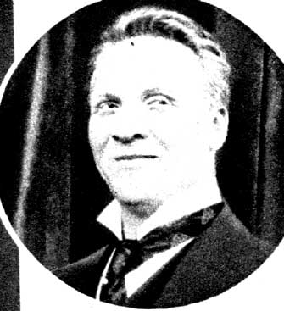
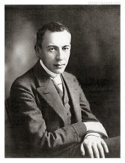
«Шаляпин – динамика, огонь, беспокойство, Рахманинов – сосредоточенное спокойствие, углубленность. Шаляпин бесконечно говорил, жестикулировал, «играл», Рахманинов слушал, улыбался своей доброй улыбкой».

Slide 3
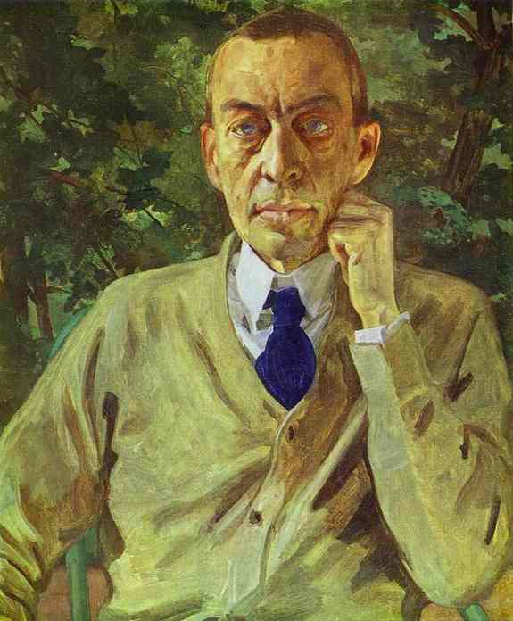
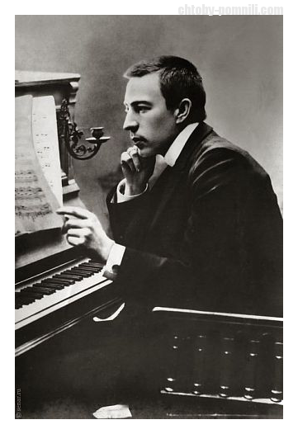
Константин Сомов. Портрет С.В.Рахманинова

Slide 4
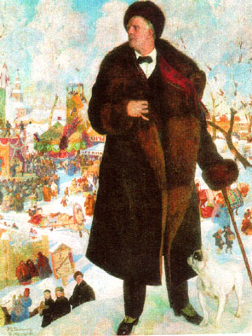
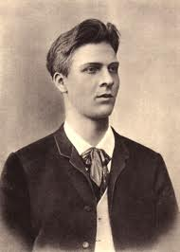
Борис Кустодиев. «Шаляпин на ярмарке в Нижнем Новгороде»

Slide 5
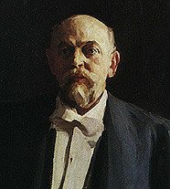
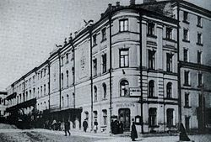
Московская частная русская опера Саввы Ивановича Мамонтова

Slide 6
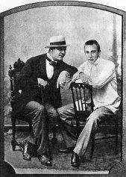
.
«Моя дружба с Шаляпиным – это одно из самых сильных, глубоких и тонких переживаний всей моей жизни».
C.В.Рахманинов

Slide 7
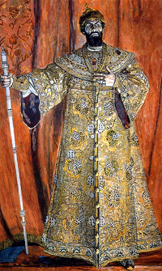
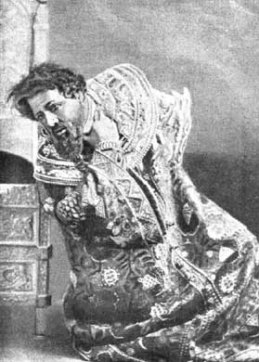
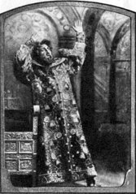
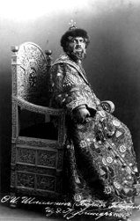
Ф.И.Шаляпин в опере М.П.Мусоргского «Борис Годунов»
А.Я.Головин. "Ф.И.Шаляпин в роли Бориса Годунова"

Slide 8
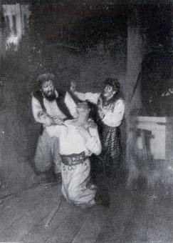
Ф.И.Шаляпин в опере С.В.Рахманинова «Алеко»
«Солисты были великолепны, не считая Шаляпина, перед которым они все… постоянно бледнели. Этот был на три головы выше их… я до сих пор слышу, как он рыдал в конце оперы…»
С.Рахманинов

Slide 9
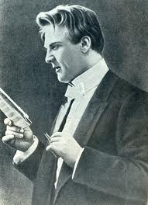
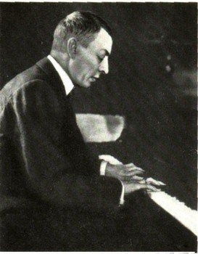
«Когда Федор Иванович пел, а у рояля был Сергей Васильевич, неправильно было бы сказать, что Рахманинов аккомпанирует. Они именно пели оба. Что это было за наслаждение! Исполнение их было поразительным и непревзойденным»

Slide 10
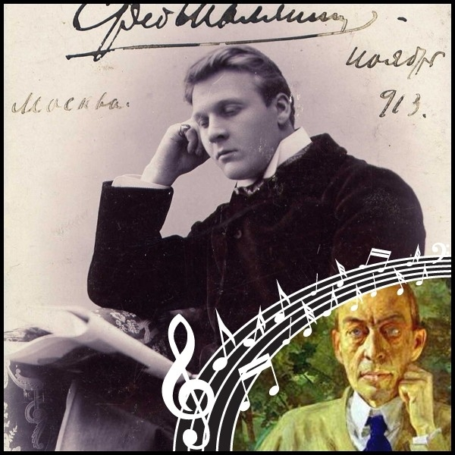

Пять романсов было посвящено Шаляпину: «В душе у каждого из нас», «Воскрешение Лазаря», «Ты знал его», «Оброчник». Но больше всего Шаляпин любил исполнять романс «Судьба» на слова А.Н. Апухтина.
На оригинале романса Сергей Васильевич написал:
«Федору Ивановичу Шаляпину посвящает его искренний почитатель
С. Рахманинов. 21 февраля 1900 г.».

Slide 11
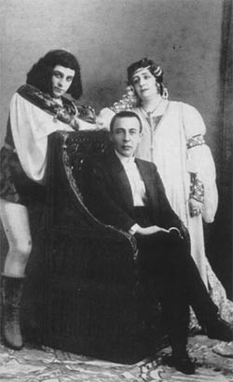
Именно для Шаляпина Рахманинов писал свои оперы «Франческа да Римини» и «Скупой рыцарь». Но, к сожалению, на премьере партии главных героев исполнял другой артист.
С.В. Рахманинов с участниками первой постановки оперы "Франческа да Рамини" Г.А. Баклановым и Н.В. Салиновой .

Slide 12
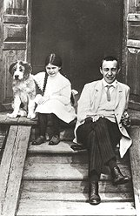
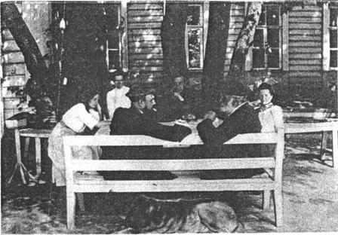
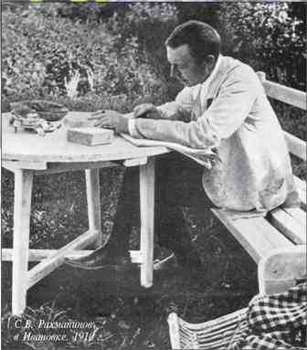
Ивановка – имение Рахманинова в Тамбовской губернии. Шаляпин нередко гостил здесь у своего друга.

Slide 13
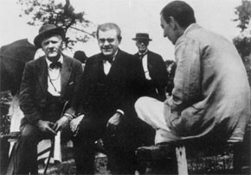
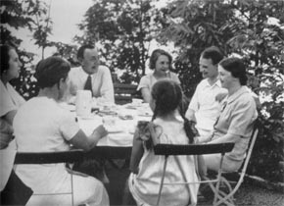
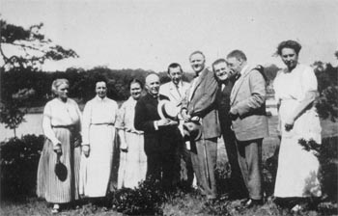

Шаляпин и артисты МХТ на даче у Рахманинова в Нью-Джерси.

Slide 14
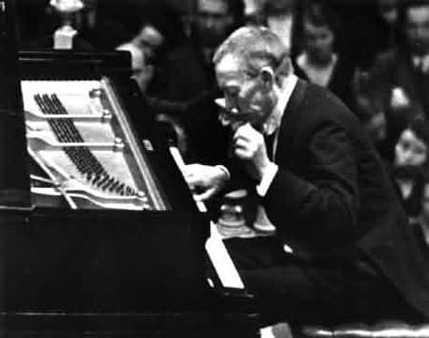
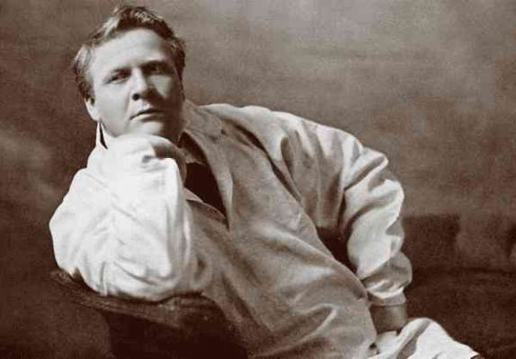
«Шаляпин никогда не умрет. Умереть не может. Ибо он, этот чудо-артист, с истинно сказочным дарованием, незабываем... Для будущих поколений он будет легендой» С.В.Рахманинов Эти слова характеризуют обоих музыкальных гениев!

Slide 15
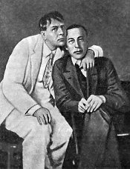
Два величайших гения – Сергей Рахманинов и Федор Шаляпин

